Slide 1



Soddisfazione al
Asilo Nido Comunale
«G. Rodari»
Corbetta
Ge.S.Cor S.r.l.
Campagna Anno Educativo 2022-2023
REV. 7 BOZZA

Slide 2

Asili Nido in Italia
Asili Nido certificati ISO 9001
Perché la campagna di soddisfazione
Rilevamento 2023:
I risultati
I commenti

Slide 3

Asili Nido in Italia
Nel 2020 erano attivi:
13.542 servizi per la prima infanzia (292 in meno sul 2019),
350.670 posti contro i 361.318 (10. 648 in meno sul 2019)
Periodo di riferimento: Anno educativo 2020-2021
Data di pubblicazione: 21 ottobre 2022
L’offerta si conferma inferiore al parametro del 33% fissato dall’UE e recepito dalla Normativa Nazionale (Dlgs. 65/2017, art. 4 e recentemente introdotto nel PNRR – pag. 123, con obiettivo di raggiungerlo entro il 2026).
Fonte: ISTAT
https://www.istat.it/it/files/2021/11/REPORT_ASILI-NIDO-2019-2020.pdf

Slide 4
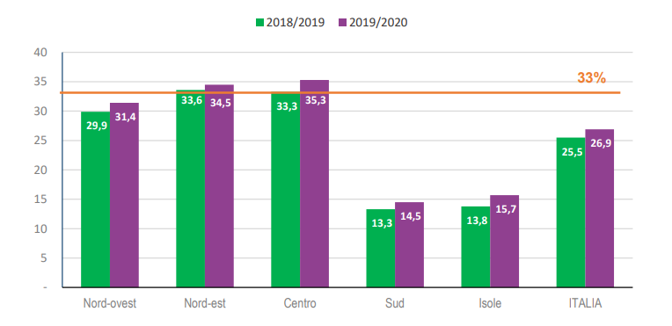
Report_servizi_infanzia.pdf (istat.it)

Slide 5
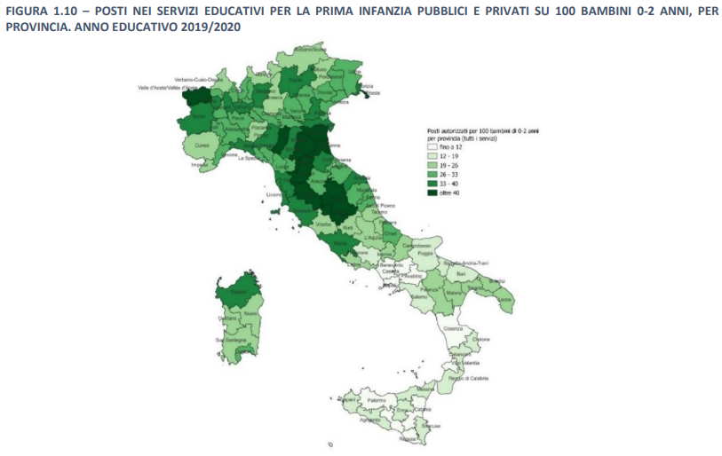
Report_servizi_infanzia.pdf (istat.it)

Slide 6
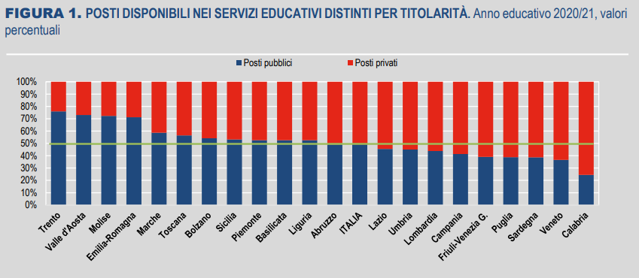
report-asili-nido-2020-2021.pdf (istat.it)

Slide 7
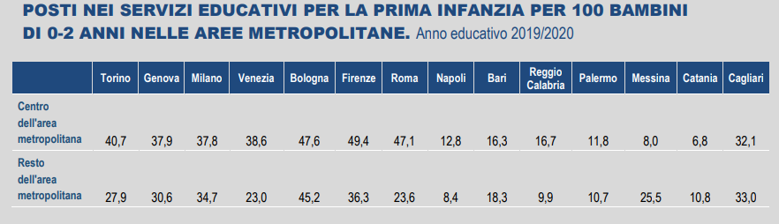
Fonte: ISTAT
https://www.istat.it/it/files/2021/11/REPORT_ASILI-NIDO-2019-2020.pdf

Slide 8
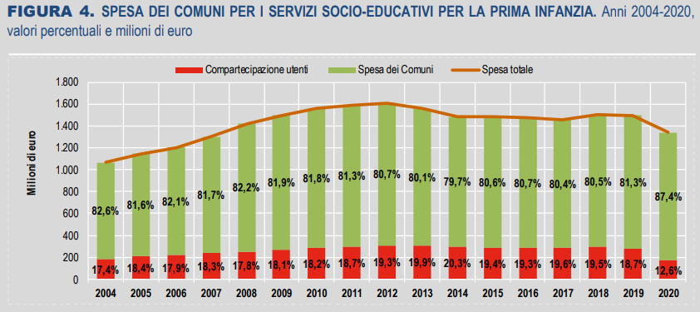
report-asili-nido-2020-2021.pdf (istat.it)

Slide 9
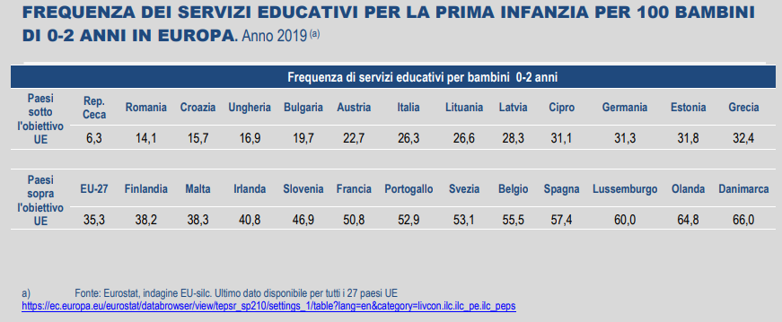

Slide 10
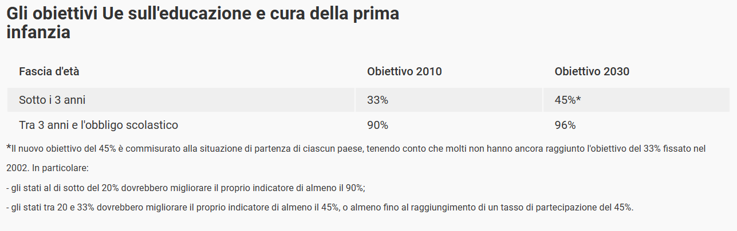
Che cosa prevedono gli obiettivi di Barcellona sugli asili nido - Openpolis

Slide 11

Pnrr, nel 2023 vanno realizzati interventi per i giovani da 1,6 miliardi
Entro dicembre va speso il 28% delle risorse del quinquennio, in ritardo nel primo trimestre il piano per estendere il tempo pieno e le mense. A rischio il progetto per 264mila nuovi posti negli asili nido
di Giorgio Pogliotti
Fonte: Il Sole – 24 Ore (10 maggio 2023)

Slide 12
Con il PNRR (Missione 4) sono stati stanziati 2,4 miliardi di euro per interventi infrastrutturali per i bambini in età 0-2 anni; obiettivo: realizzare 152.000 posti necessari al raggiungimento del target europeo del 33%.
Secondo le modalità di ripartizione tra le Regioni, alla Lombardia sono stati assegnati 240,8 milioni di euro.
Il MIUR ha raccolto proposte progettuali di potenziamento delle infrastrutture per la fascia di età 0-2 anni, intese come costruzione, riqualificazione e messa in sicurezza di asili nido, che sono successivamente state esaminate e collocate in graduatoria.

Slide 13
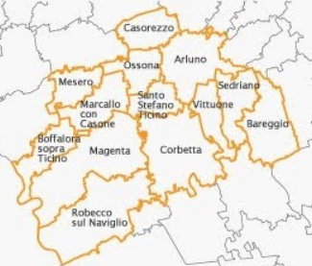
La situazione nell’Ambito del Magentino

Slide 14
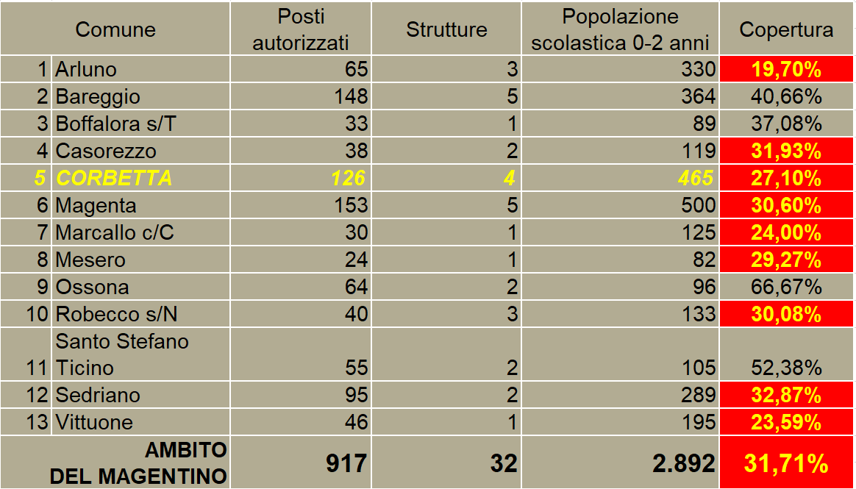
Aggiornamento: 14/12/2021
Fonti: https://www.tuttitalia.it/lombardia/ https://www.dati.lombardia.it/widgets/

Slide 15
 | Posti autorizzati | Popolazione scolastica
 | 917 | 2.892 | 31,71%

Slide 16
 | Posti autorizzati | Popolazione scolastica
 | 917 | 2.892 | 31,71%
+20% | 1.100 | 2.892 | 38,05%

Slide 17

Quanti sono gli Asili Nido certificati?
In Italia ci sono:
29 ASILI NIDO con certificazione ISO 9001:2015
11 Veneto (con 12 siti)
7 Emilia-Romagna (con 8 siti)
2 Friuli-Venezia Giulia (con 5 siti)
4 Lombardia (con 4 siti)
5 Altre Regioni (con 6 siti)

Slide 18

Perché la campagna di soddisfazione?
Perché la campagna di soddisfazione?
Lo scopo di un Sistema di Gestione per la Qualità è
SODDISFARE TUTTE LE PARTI INTERESSATE.
La parte interessata più rilevante è costituita dai bambini e dai genitori.
E per conoscere, bisogna misurare.

Slide 19

Lo scopo della campagna è quindi quello di CONOSCERE il livello di soddisfazione per
INDIVIDUARE AREE DI MIGLIORAMENTO
e NON quello di «farci dare il voto»… sentirci dire quanto siamo stati bravi/e… farci promuovere….

Slide 20

Rilevamento soddisfazione AE 2022-2023:
I risultati

Slide 21

Aspetti generali (1/2)
Tra il 26 aprile e il 5 maggio 2023, è stata condotta l’usuale campagna di rilevamento della soddisfazione dei genitori all’Asilo Nido Comunale «G. Rodari» di Corbetta.
A tutti i genitori dei 72 bambini iscritti è stata inviata una mail contenente il link che puntava ad un questionario da compilare online¹ in maniera anonima entro il 5 maggio.
È stato utilizzato il sistema dei «Moduli» messo gratuitamente a disposizione da TM.
(1) Tre questionari sono stati compilati su carta e caricati

Slide 22
Congedo dal Nido | 0 | 3 | 13 | 27 |  | 110 | 129 | 85%
Igiene e cura | 1 | 0 | 15 | 28 |  | 114 | 132 | 86%
Preparazione pasti e gestione delle diete | 0 | 0 | 9 | 34 |  | 120 | 129 | 93%
Articolazione della giornata tipo del bambino (pasti, sonno, gioco,...) | 0 | 0 | 5 | 38 |  | 124 | 129 | 96%
Risposta ai bisogni dei bambini | 0 | 1 | 6 | 37 |  | 124 | 132 | 94%
 | PER NIENTE | POCO | ABBASTANZA | MOLTO
Proposte educative e contenuti | 1 | 1 | 9 | 33 |  | 118 | 132 | 89%
Capacità di risposta alle esigenze specifiche del bambino e della famiglia | 1 | 0 | 9 | 34 |  | 120 | 132 | 91%
Sviluppo dell'autonomia del bambino | 0 | 2 | 6 | 36 |  | 122 | 132 | 92%
Sviluppo delle capacità relazionali ed espressive del bambino | 0 | 1 | 7 | 36 |  | 123 | 132 | 93%
Documentazione delle esperienze realizzate dal bambino | 0 | 7 | 13 | 23 |  | 102 | 129 | 79%
Congedo dal Nido | 0 | 3 | 13 | 27 |  | 110 | 129 | 85%
Igiene e cura | 1 | 0 | 15 | 28 |  | 114 | 132 | 86%
Preparazione pasti e gestione delle diete | 0 | 0 | 9 | 34 |  | 120 | 129 | 93%
Articolazione della giornata tipo del bambino (pasti, sonno, gioco,...) | 0 | 0 | 5 | 38 |  | 124 | 129 | 96%
Risposta ai bisogni dei bambini | 0 | 1 | 6 | 37 |  | 124 | 132 | 94%
 | PER NIENTE | POCO | ABBASTANZA | MOLTO
Proposte educative e contenuti | 1 | 1 | 9 | 33 |  | 118 | 132 | 89%
Capacità di risposta alle esigenze specifiche del bambino e della famiglia | 1 | 0 | 9 | 34 |  | 120 | 132 | 91%
Sviluppo dell'autonomia del bambino | 0 | 2 | 6 | 36 |  | 122 | 132 | 92%
Sviluppo delle capacità relazionali ed espressive del bambino | 0 | 1 | 7 | 36 |  | 123 | 132 | 93%
Documentazione delle esperienze realizzate dal bambino | 0 | 7 | 13 | 23 |  | 102 | 129 | 79%
Aspetti generali (2/2)
Questo sondaggio ha ottenuto un tasso di risposta del 63,9% dei bambini iscritti. Abbiamo infatti ottenuto 46 risposte.
La percentuale di risposte si sovrappone abbastanza bene sia alla percentuale di iscritti nelle sale sia alla ripartizione tempo pieno / tempo parziale.
Pertanto, i risultati del sondaggio devono essere considerati statisticamente rappresentativi e significativi.
Anche in questa campagna, è stato possibile raccogliere numerosi suggerimenti specifici a seguito della struttura del questionario.

Slide 23
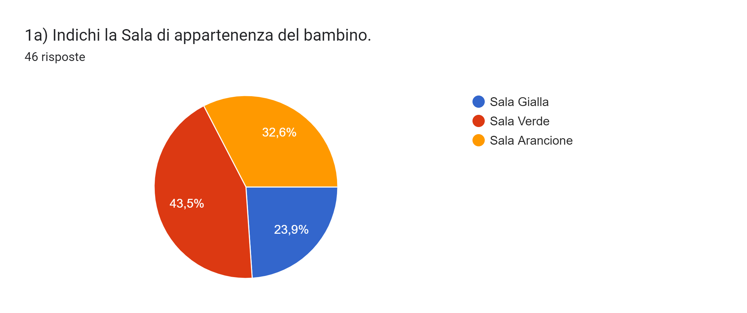
 | ISCRITTI |  | RISPONDENTI
Gialla | 28 | 38,89% | 11 | 23,90%
Verde | 24 | 33,33% | 20 | 43,50%
Arancione | 20 | 27,78% | 15 | 32,60%
TOTALE | 72 | 100,00% | 46 | 100,00%

Slide 24
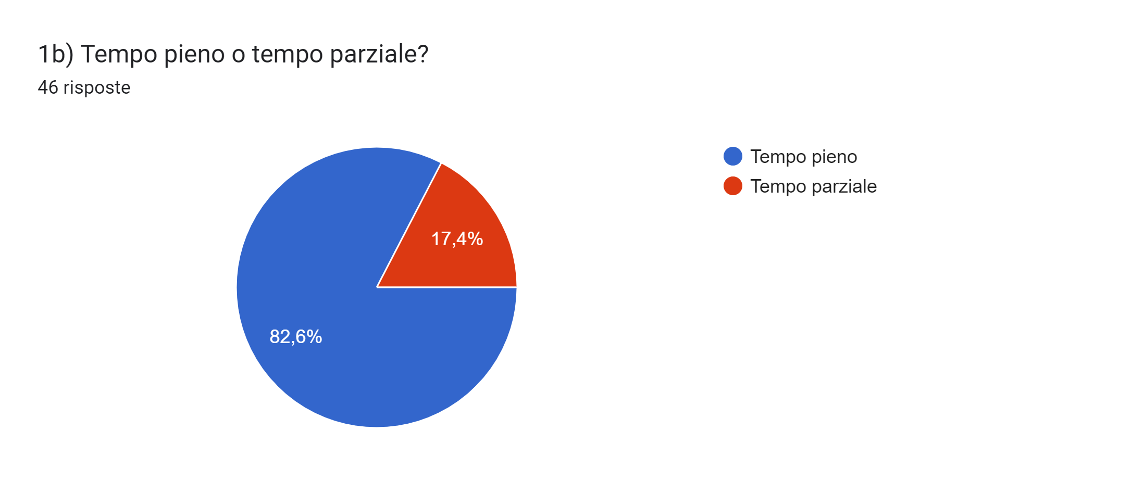
 | ISCRITTI |  | RISPONDENTI
PIENO | 61 | 84,72% | 38 | 82,60%
PARZIALE | 11 | 15,28% | 8 | 17,40%
 | 72 | 100% | 46 | 100%

Slide 25
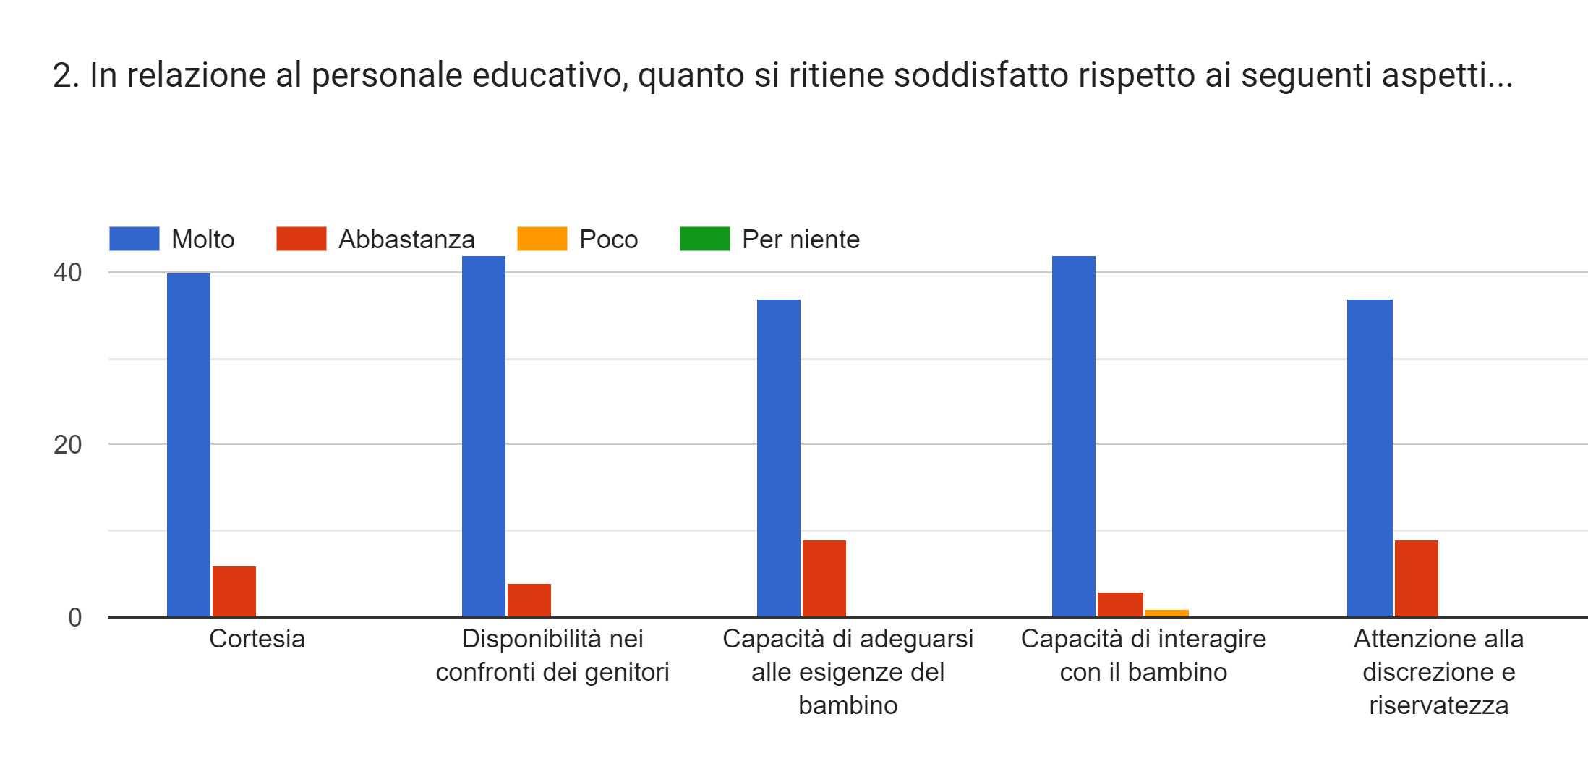

Slide 26
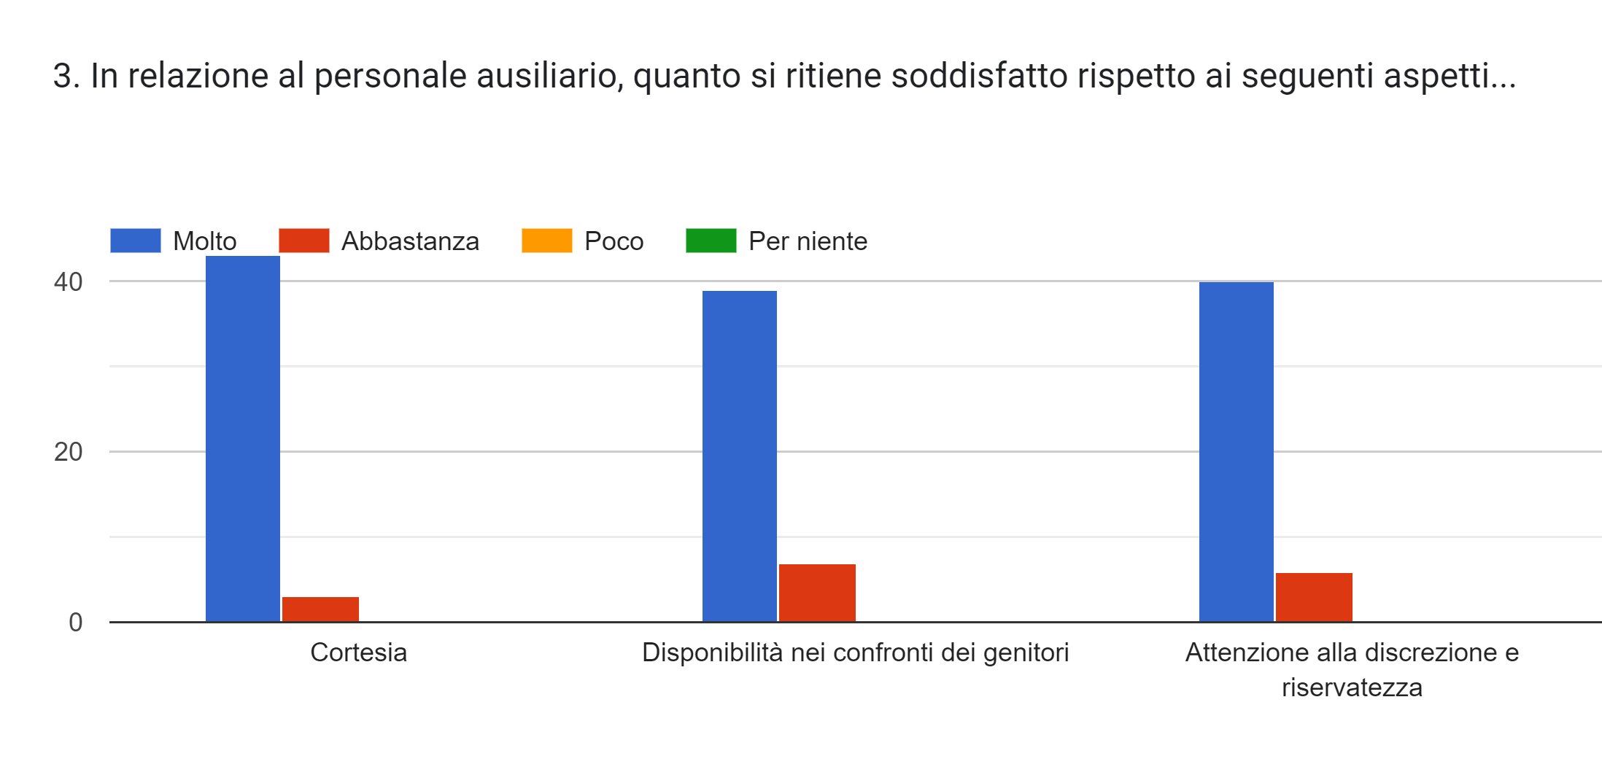

Slide 27
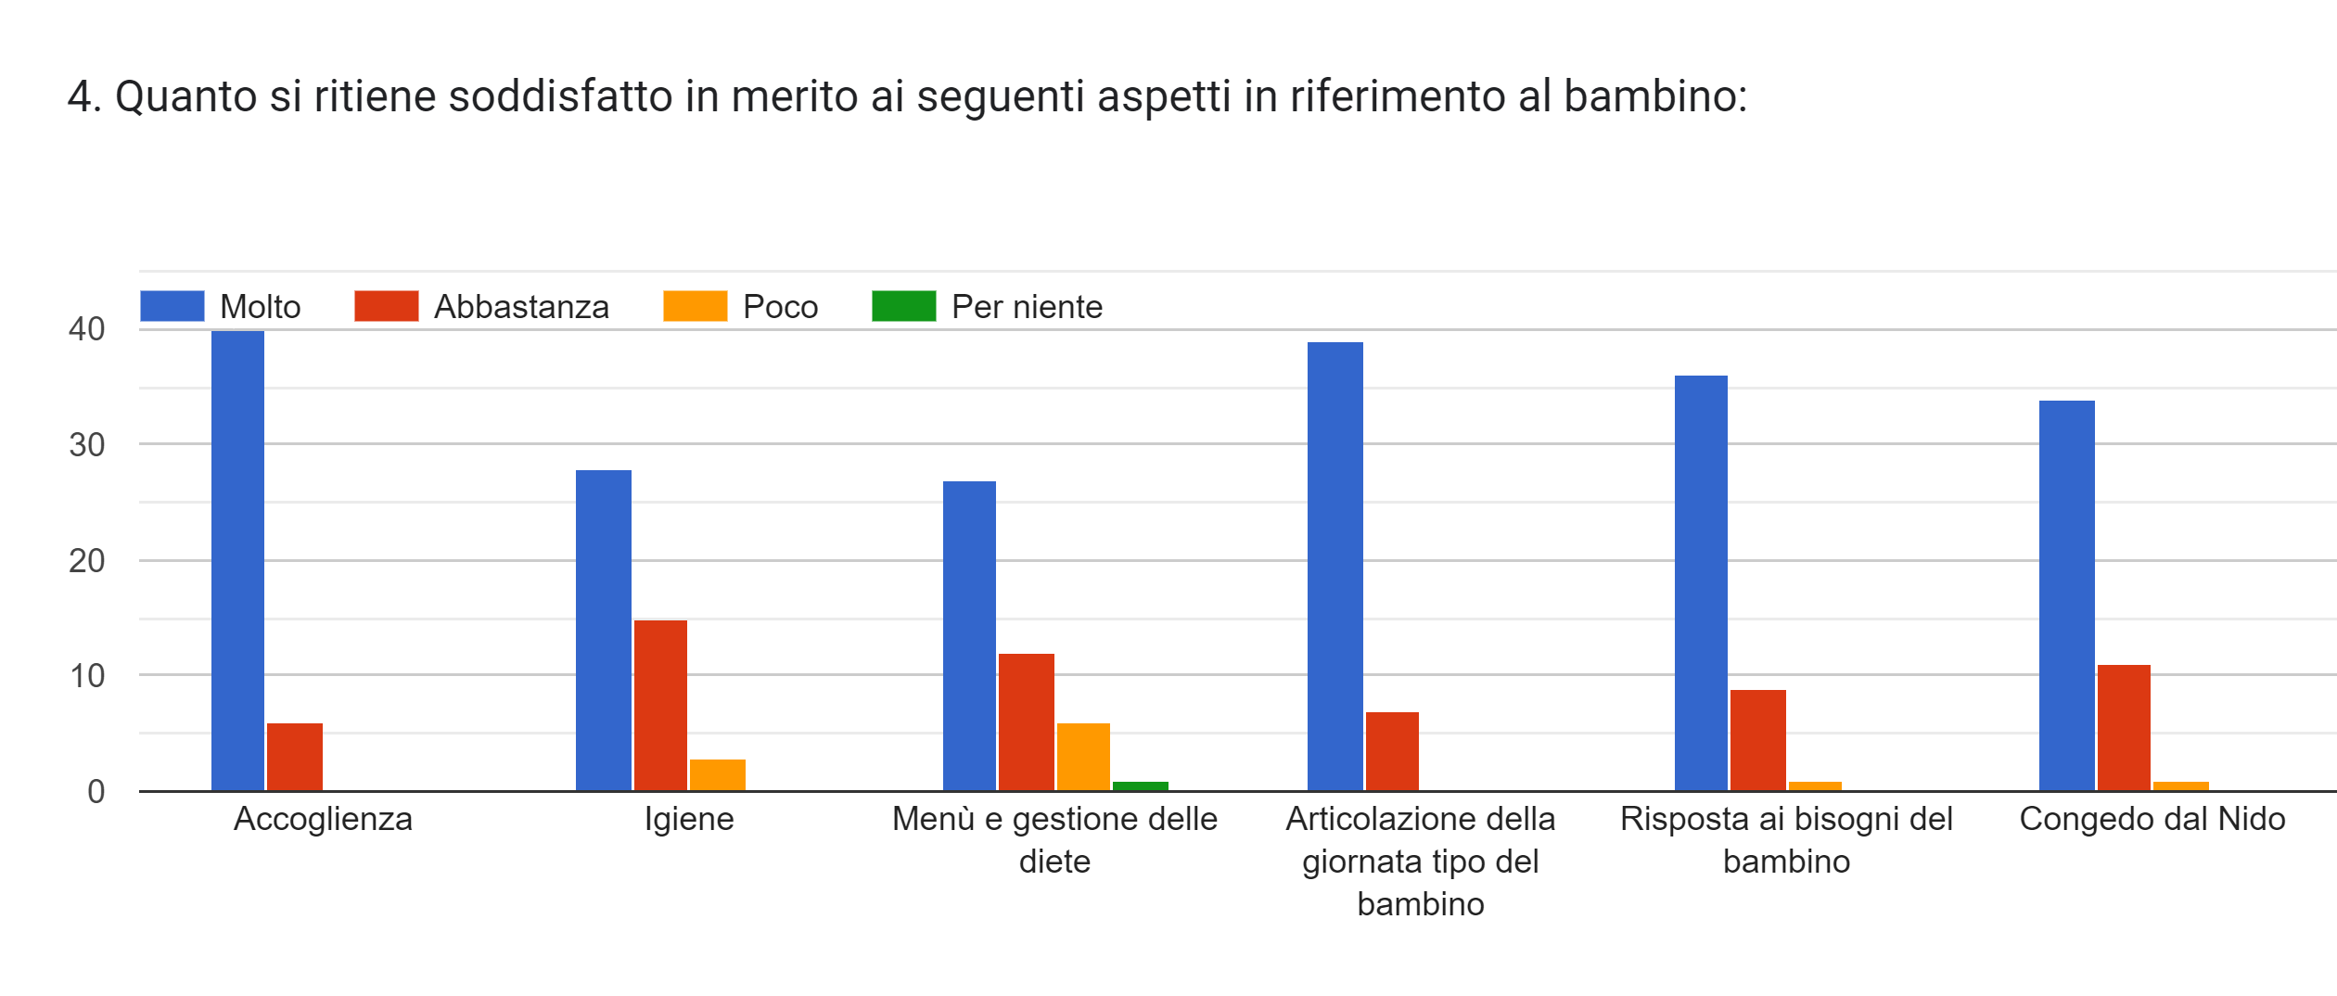

Slide 28
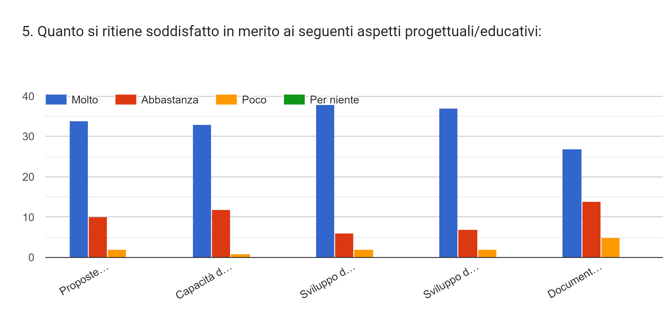
Proposte educative e contenuti
Capacità di risposta alle esigenze specifiche del bambino e della famiglia
Sviluppo dell'autonomia del bambino
Sviluppo delle capacità relazionali ed espressive del bambino
Documentazione delle esperienze realizzate

Slide 29
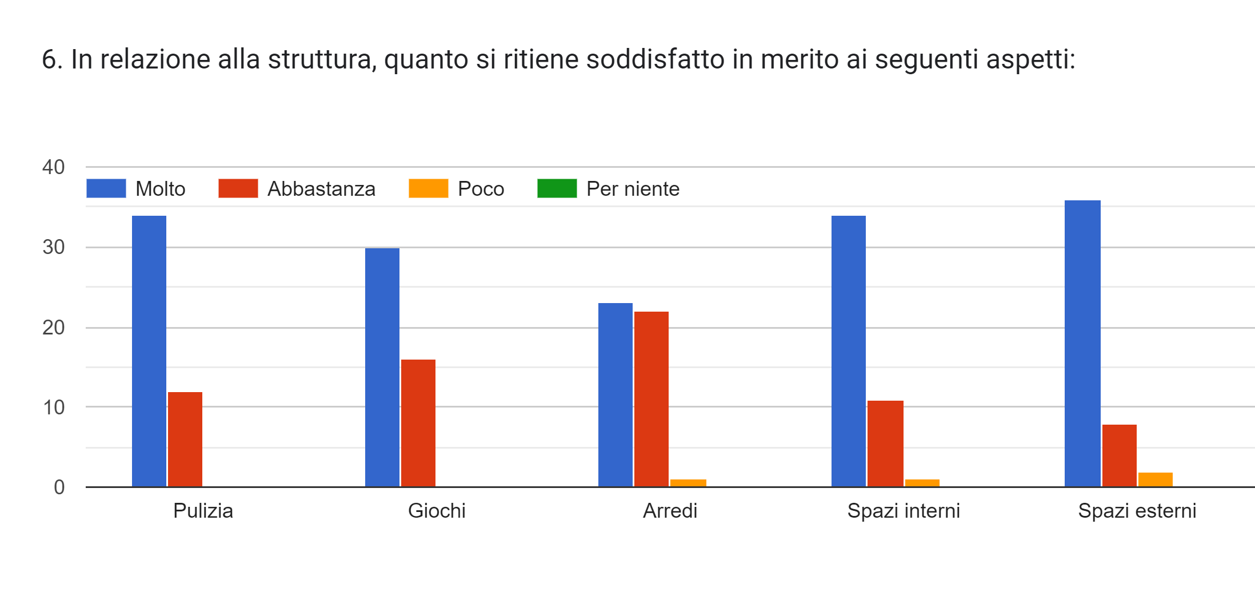

Slide 30
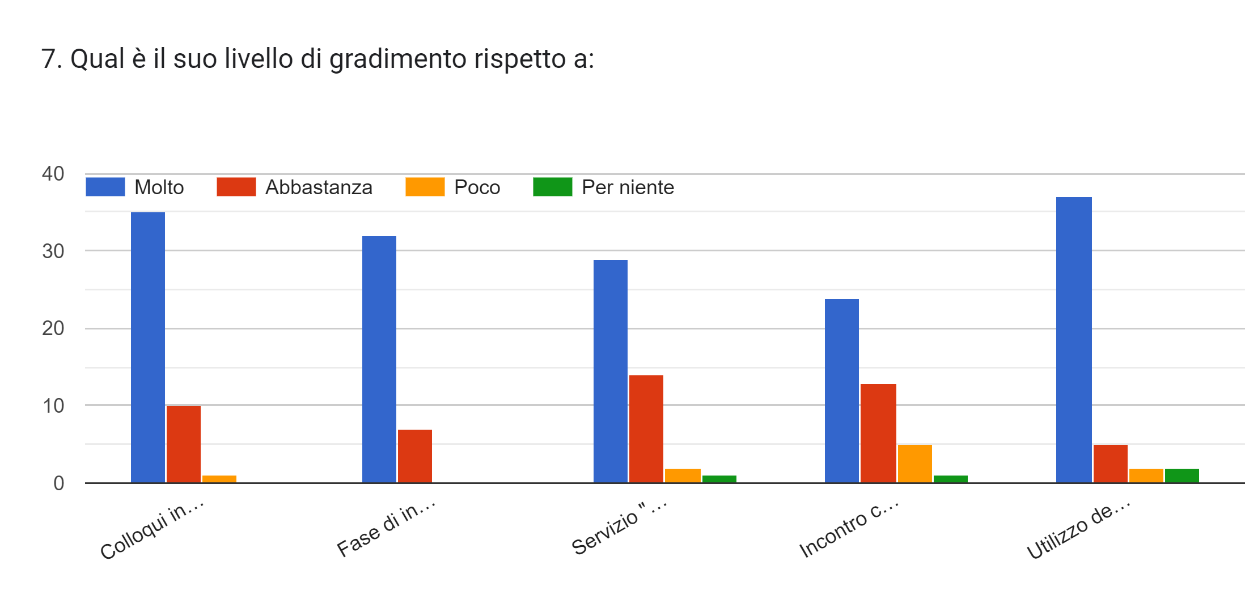
Colloqui Fase di inserimento Servizio Incontro con la Utilizzo APP
Individuali (solo per il primo anno) «Spazio di ascolto» Tecnologa alimentare «Kindertap»

Slide 31
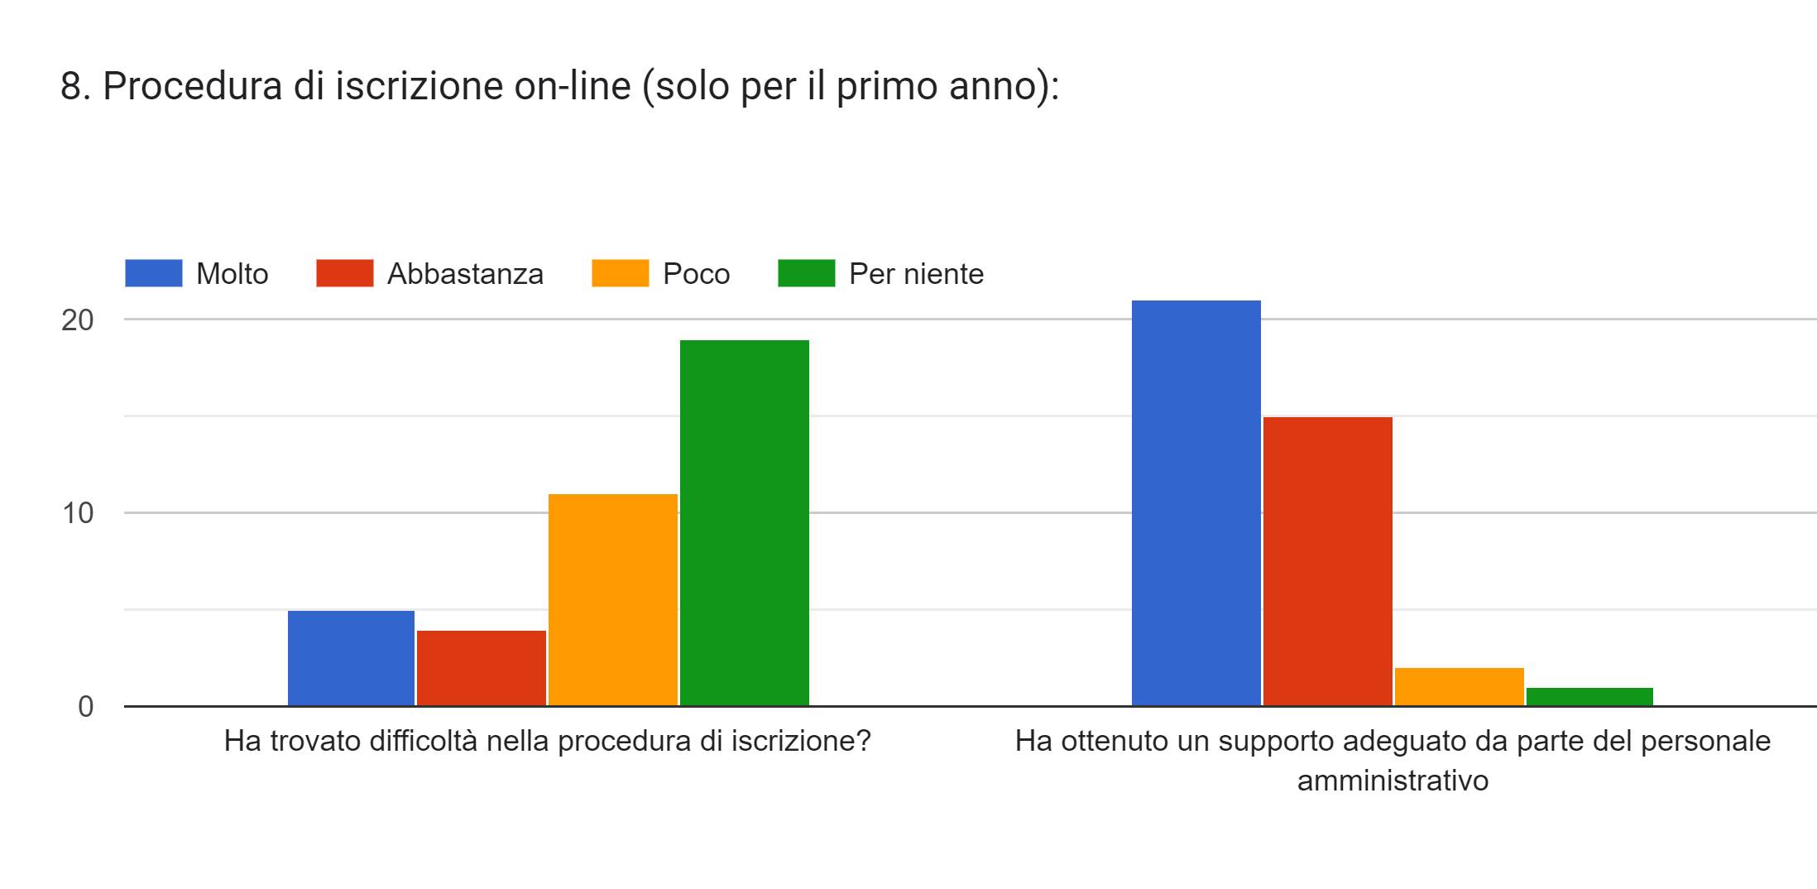

Slide 32
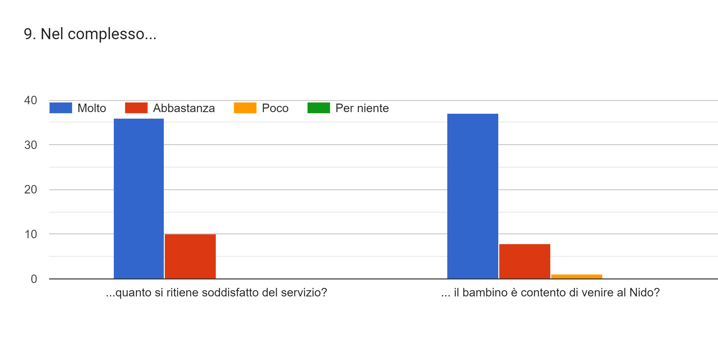

Slide 35
Andamento Storico
Indice di soddisfazione complessivo (CSI)

Slide 36
NOTA TECNICA
L’Indice di Soddisfazione Complessivo (CSI) è ottenuto
dal rapporto percentuale tra
LA SOMMATORIA DEI PRODOTTI
<NUMERO DI VOTI ESPRESSI> x <PESO RELATIVO>
e il prodotto
<NUMERO DEI VOTANTI TOTALI> x 4
limitatamente alla domanda # 9 (Nel complesso, quanto si
ritiene soddisfatto del servizio?).

Slide 39

I COMMENTI

Slide 40


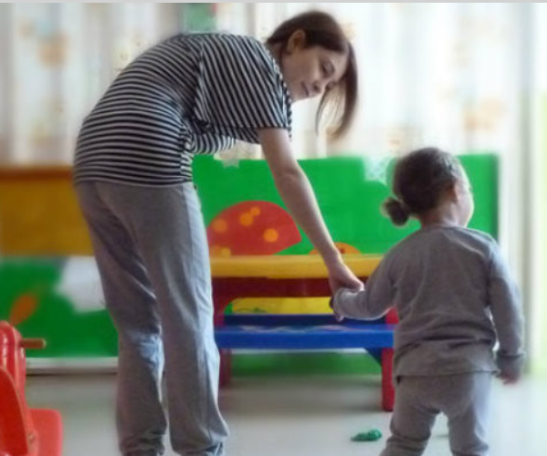
«Kindertap è fantastica, dovrebbero adottarla tutte le Scuole!»
«Continuate così!»
«Nessuno. Ambienti e Maestre eccellenti»

Slide 41

I COMMENTI

Slide 42
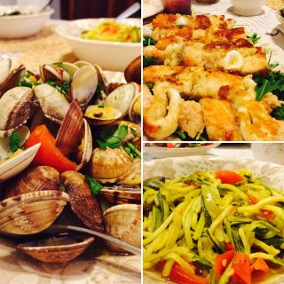
Menù
«Una dieta più varia, i bambini non possono mangiare giorni di fila cereali e legumi, e poi le maestre lamentarsi delle scariche»
«Lavorare in collaborazione di
una nutrizionista»

Slide 43
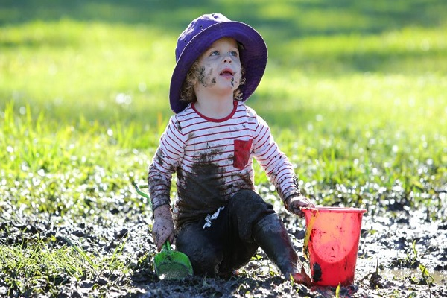
Igiene
«Più attenzione durante la pulizia dei bimbi, mani, viso e parti intime»
«All’uscita il bambino
è sempre sporco»

Slide 44

Comunicare
«Raccontare un po' di più le attività svolte molte volte sono generiche» «Se il bambino fa un pisolino al mattino, gradirei che venga indicato nel diario del giorno (kindertapp)»
«Iscrizione on line anche per il secondo
anno»
«Mi piacerebbe ricevere piu' lavoretti
o foto svolte durante la giornata»

Slide 45
MISCELLANEA
«Evitare nel percorso di insegnare i colori rapportati alle emozioni, i bambini si basano solo su quello e alla paura del lupo e del buio, sta diventando deleterio!»
«Documentazione delle esperienze realizzate (magari con foto su Kindertap)» «L'app è uno strumento inutile» «Capisco le difficoltà tecniche con l'app, ma dovrebbe essere possibile usarla dall'inizio del asilo» «Migliorerei l'utilizzo dell'app. ha molte funzionalità, quella della notifica di ciò che fa quotidianamente il bimbo, paradossalmente, è la meno interessante»

Slide 46
MISCELLANEA
«Articolazione della giornata tipo del bambino. (più tempo all'aperto anche nella stagione invernale)»
«Relazione con il bambino»
«Introdurre inglese»
«Maggior preparazione all’inizio della scuola dell’infanzia».

Slide 47
MISCELLANEA
«Evitare di far entrare i familiari con le scarpe in qualsiasi zona del nido»
«Gli armadietti disposti per sezioni secondo il mio parere scomodi la sezione arancione vicino alla classe mentre l'altra sezione li ha all'ingresso» «Un armadietto per bambino è che non siano in sala perché causano caos in quanto i bambini aprono e mettono mano alle cose lasciate»
«L'apertura cancello nelle ore di entrata e uscita molte volte si aspetta anche 5/10 minuti»

Slide 48
MISCELLANEA
«Maggiore sincerità»
«Aspetto sanitario/protocolli/regolamenti per prevenire contagi tra i bambini» «Gestione bimbo malato» «Rivedrei i protocolli/regolamenti circa l'ammissione e l'allontanamento dei bambini per cercare di contenere i contagi e/o di gestire gli stati di malattia in riferimento alle diverse patologie circolanti, perché se da un lato i bambini ammalandosi sviluppano il sistema di anticorpi, tuttavia ricordo che si tratta di bambini di pochi mesi che hanno una vita per sviluppare gli anticorpi e non devono necessariamente ammalarsi in media tutti i mesi»

Slide 49

Aspettative e prestazioni percepite
Indifferenza
P/A = 1
Delizia
P/A >1
Prestazioni Percepite (P)
Insoddisfazione
P/A < 1
Aspettative (A)

Slide 50

Ge.S.Cor S.r.l.
Grazie per la vostra attenzione!
Elaborazione col supporto di Esseffe Consulting s.a.s di P. Saino & C.

